Slide 1
Původní druhy raků v Evropě
Předmět: Ochrana raků a mlžů
Garant předmětu: Prof. Dipl.-Ing. Pavel Kozák, PhD.
Vytvořil: Dipl.-Ing. Antonín Kouba, Ph.D.
Úprava: Prof. Dipl.-Ing. Pavel Kozák, PhD.
www.frov.jcu.cz

Slide 2
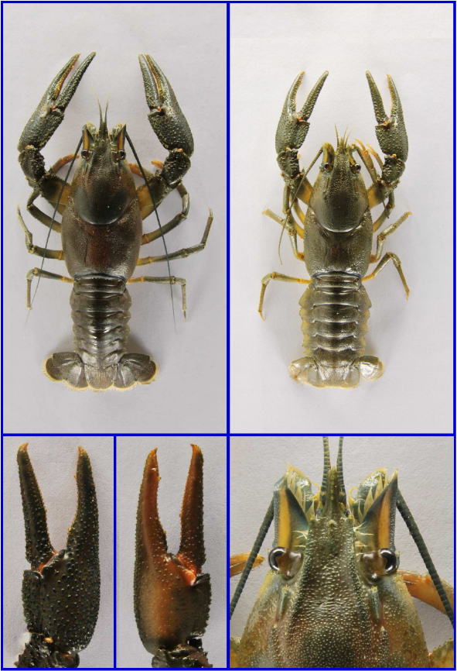
Původní druhy raků v Evropě
Rak říční | Astacus astacus | Noble crayfish
Popis druhu
velikost a věk
obvykle ↓ 15 cm/250 g (20 cm, 300 g)
více než ↑ 20 let
zbarvení
↑ strana světle až tmavě hnědá
↓ strana béžová až olivově hnědá
modrošedá až světle modrá (červená)
hlavohruď
hladká
2 páry postorbitálních lišt

Slide 3
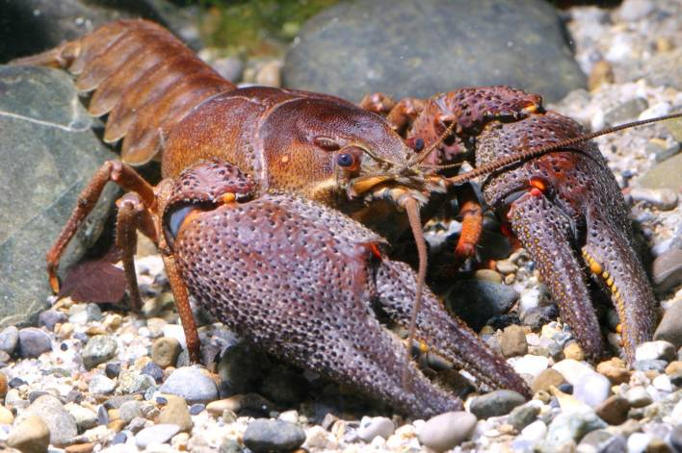
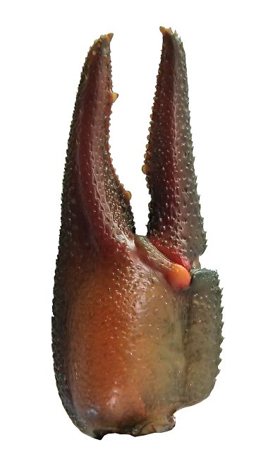
Původní druhy raků v Evropě
Rak říční | Astacus astacus | Noble crayfish
Popis druhu
rostrum
středně dlouhé
hladké ± rovnoběžně ohraničené
klepeta
velká, robustní (hlavně ♂)
↑ strana hrbolkatá
↓ strana červená až tmavě hnědá
kloub červený
propodus – 2 oddělené hrbolky

Slide 4
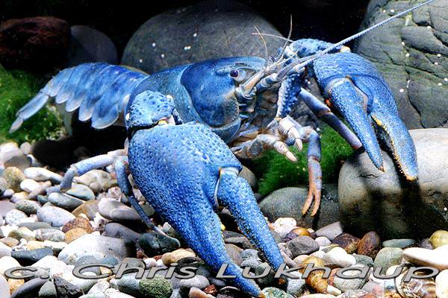
Původní druhy raků v Evropě
Rak říční | Astacus astacus | Noble crayfish
Životní cyklus
dospělost
♂ 3 roky, 70 mm
♀ 4 roky, 76 až 95 mm
páření
obvykle konec září a říjen
teplota ↓ 8–12 °C
plodnost
90–150 vajíček, 2.8–3.1 mm
líhnutí
8–9 měsíců, 1900 °D

Slide 5
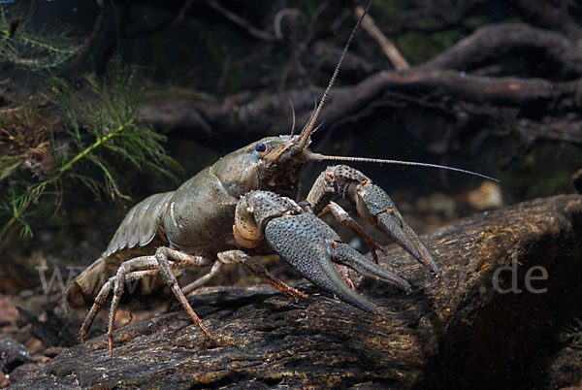
Původní druhy raků v Evropě
Rak říční | Astacus astacus | Noble crayfish
Ekologie
lokalita
potoky, řeky, jezera
pískovny, náhony, přehrady,
hlubší a chladnější rybníky
intenzita chovu ryb!
Kořenové systémy, kameny, jílovité břehy
Bahnité dno – vyhledávání potravy

Slide 6
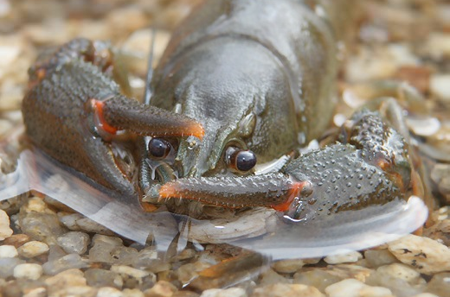
Původní druhy raků v Evropě
Rak říční | Astacus astacus | Noble crayfish
Rozšíření
Evropa
39 „teritorií“ - hlavně centrální a severní část
úspěšná introdukce:
Norsko a Švédsko (středověk)
Maroko, Kypr, VB…
Rusko (povodí Kamy a Obu (Altajský kraj)
neúspěšná introdukce:
Španělsko

Slide 7
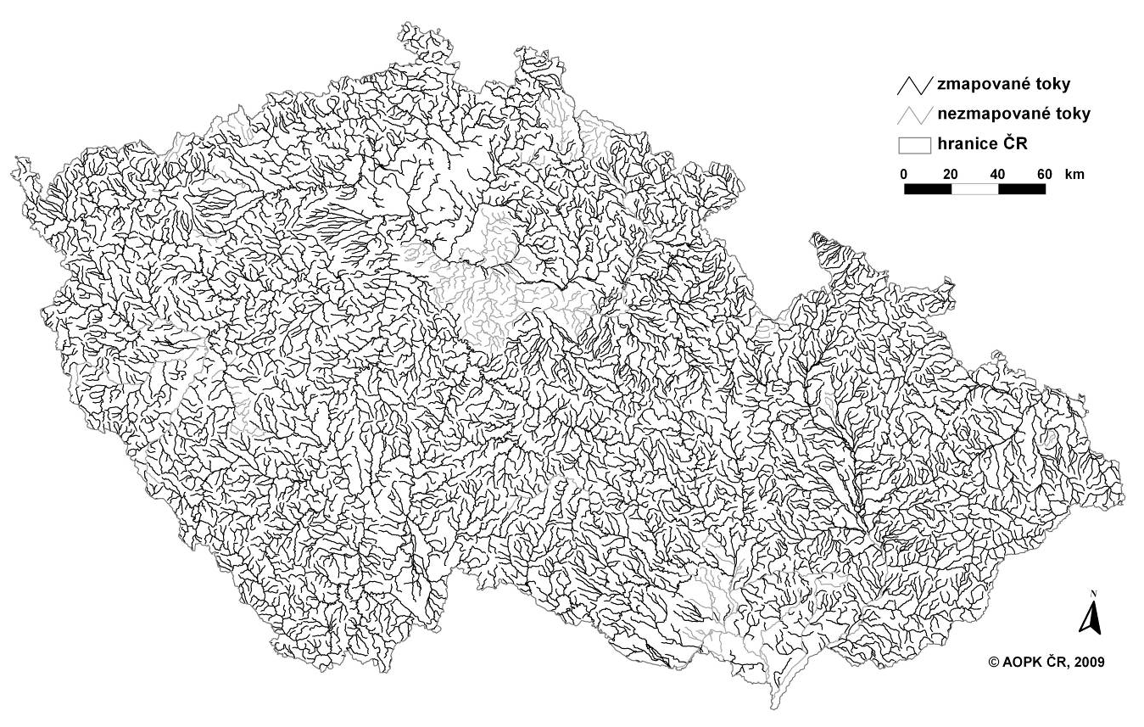
Původní druhy raků v Evropě
Rak říční | Astacus astacus | Noble crayfish
Rozšíření
Česká Republika
koordinátor - Agentura ochrany přírody a krajiny ČR
2004–2005
12 670 z 13 110 stanovených mapovacích míst

Slide 8
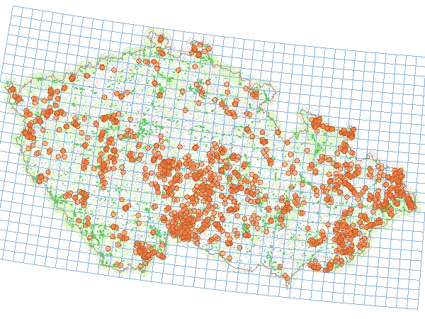
Původní druhy raků v Evropě
Rak říční | Astacus astacus | Noble crayfish
Rozšíření
Česká Republika
všeobecně rozšířený
1082 monitorovaných úseků = 550 lokalit
(Nálezová databáze AOPK ČR, 2013)

Slide 9
Původní druhy raků v Evropě
Rak bahenní | Astacus leptodactylus | Narrow-clawed crayfish
Popis druhu
Velikost a věk
obvykle ↓ 15 cm (30 cm)
↑ 10 let
zbarvení
↑ variabilní
olivově zelená až medově hnědá
modrá
hlavohruď
boky a ↑ strana pokryta trny
dlouhá úzká
2 páry postorbitálních lišt

Slide 10
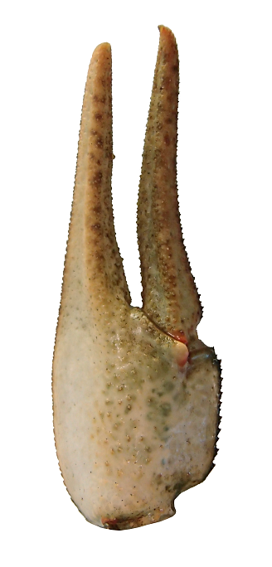
Původní druhy raků v Evropě
Rak bahenní | Astacus leptodactylus | Narrow-clawed crayfish
Popis druhu
rostrum
velmi dlouhé
rovnoběžně ohraničené
výrazný a ostrý hrot
klepeta
dlouhá a úzká
↑ strana jako tělo
↓ světle žlutá
vnitřní strany rovné
morfologicky velmi plastický druh

Slide 11
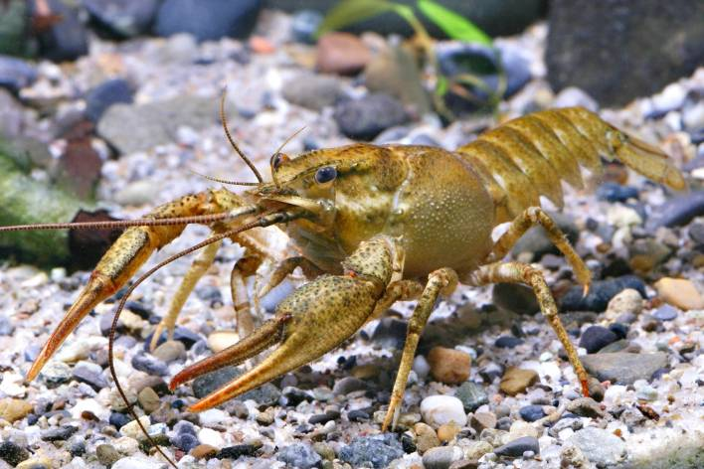
Původní druhy raků v Evropě
Rak bahenní | Astacus leptodactylus | Narrow-clawed crayfish
Životní cyklus
dospělost
3–4 roky
75–85 mm
páření
říjen, listopad (střední Evropa)
teplota ↓ 6–12 °C
plodnost
200–400 (800) vajíček
2.2–3.3 mm
líhnutí
květen až červen

Slide 12
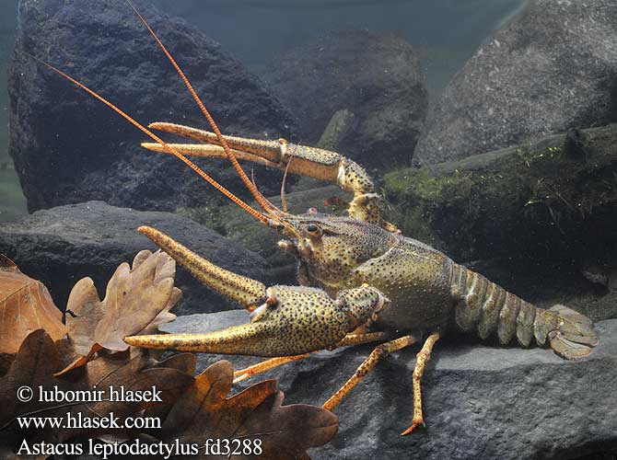
Původní druhy raků v Evropě
Rak bahenní | Astacus leptodactylus | Narrow-clawed crayfish
Ekologie
lokality
potoky, řeky, jezera, brakické vody
nejrůznější substrát dna
na rozdíl od A.a. - odolnější vůči organickému zatížení vody a nižším koncentracím rozpuštěného kyslíku
adaptovaný na zvýšenou salinitu

Slide 13
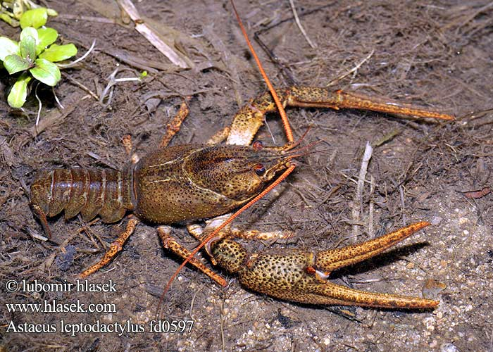
Původní druhy raků v Evropě
Rak bahenní | Astacus leptodactylus | Narrow-clawed crayfish
Rozšíření
Evropa
Pontokaspická oblast
32 „teritorií“ – hlavně východní Evropa
introdukován do Evropy
Do ČR z Haliče v 1892

Slide 14
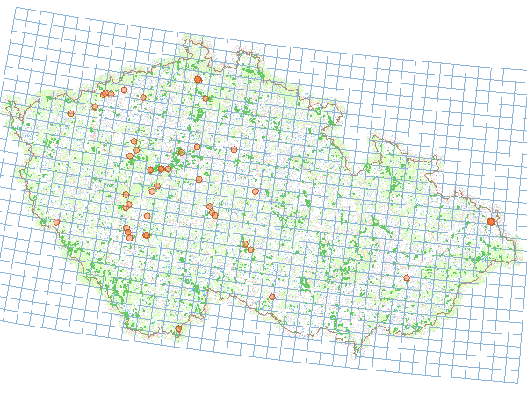
Původní druhy raků v Evropě
Rak bahenní | Astacus leptodactylus | Narrow-clawed crayfish
Rozšíření
ČR
cca 40 lokalit – podhodnoceno?
(Nálezová databáze AOPK ČR, 2013)

Slide 15
Původní druhy raků v Evropě
Rak silnoklepetý | Pontastacus pachypus | Thick-clawed crayfish
Popis druhu
Velikost a věk
obvykle 10–15 cm
více než ↑ 10 let
zbarvení
jeden z nejvybarvenějších raků čeledi Astacidae
tmavě hnědá
↑ strana hlavohrudi a zadečku bývá narůžovělá, našedlá či zelenohnědá
v období páření – sytě červené skvrny
hlavohruď
relativně hladká
2 páry postorbitálních lišt

Slide 16
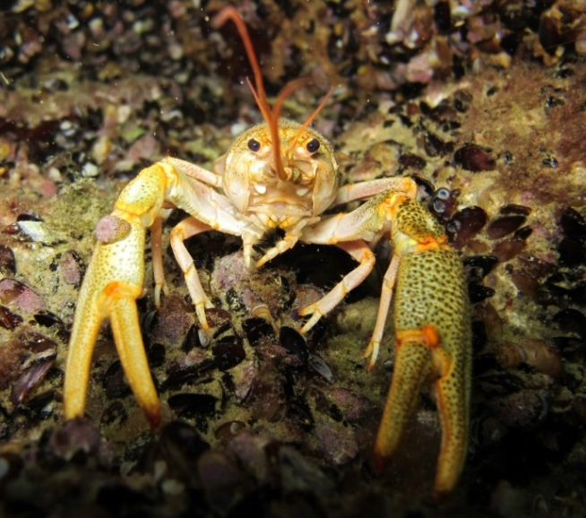
Původní druhy raků v Evropě
Rak silnoklepetý | Pontastacus pachypus | Thick-clawed crayfish
Popis druhu
rostrum
podobný tvar jako u Al
rovnoběžně ohraničené
klepeta
velká u samců
(délka – 60–70 % celkové DT)
(resp. až 54 % celkové hmotnosti)
robustní s relativně krátkými prsty
kuželovitá se zakulacenými okraji

Slide 17
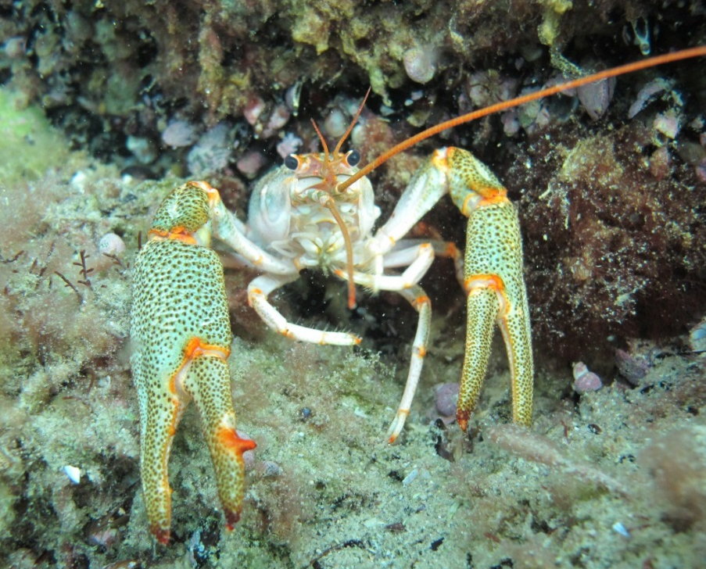
Původní druhy raků v Evropě
Rak silnoklepetý | Pontastacus pachypus | Thick-clawed crayfish
Životní cyklus
dospělost
3 roky
♀ DT minimum 55 mm
páření
obvykle listopad-prosinec
teplota 8–12 °C
plodnost
ovariální 70–239 vajíček
pleopodální 27–50 vajíček
líhnutí
masové 19–21°C

Slide 18
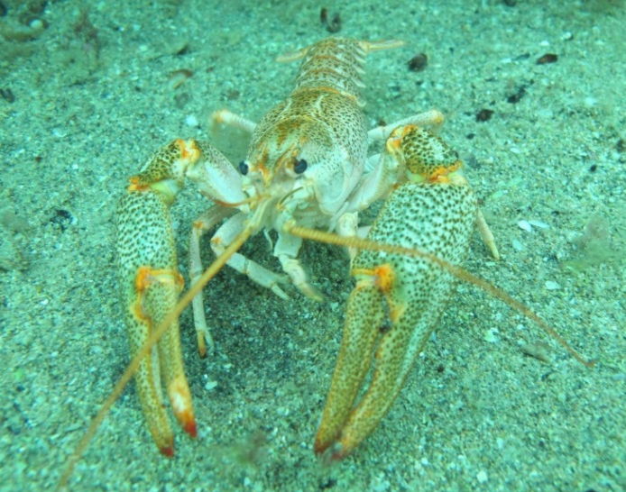
Původní druhy raků v Evropě
Rak silnoklepetý | Pontastacus pachypus | Thick-clawed crayfish
Ekologie
lokality
sladké a brakické vody (salinita 12–14 ‰)
široká škála substrátů – preferuje kamenitý podklad
obvykle do 10 m, 8–21°C, saturace vyšší než 85 %

Slide 19
Původní druhy raků v Evropě
Rak silnoklepetý | Pontastacus pachypus | Thick-clawed crayfish
Rozšíření
Rusko a Ukrajina
Černé (Dněpr) and Azovské moře (Don)
Kaspické moře
Ázerbájdžán, Rusko, Kazachstán a Turkmenistán

Slide 20
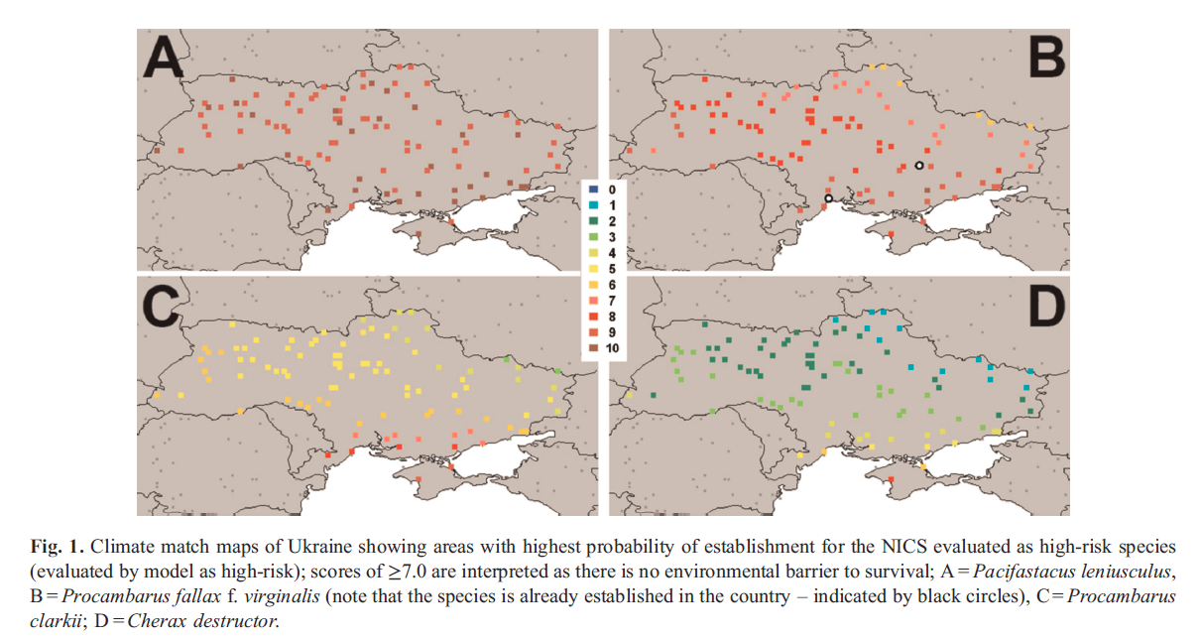
Původní druhy raků v Evropě
Rak silnoklepetý | Pontastacus pachypus | Thick-clawed crayfish

Slide 21
Původní druhy raků v Evropě
Rak silnoklepetý | Pontastacus pachypus | Thick-clawed crayfish

Slide 22
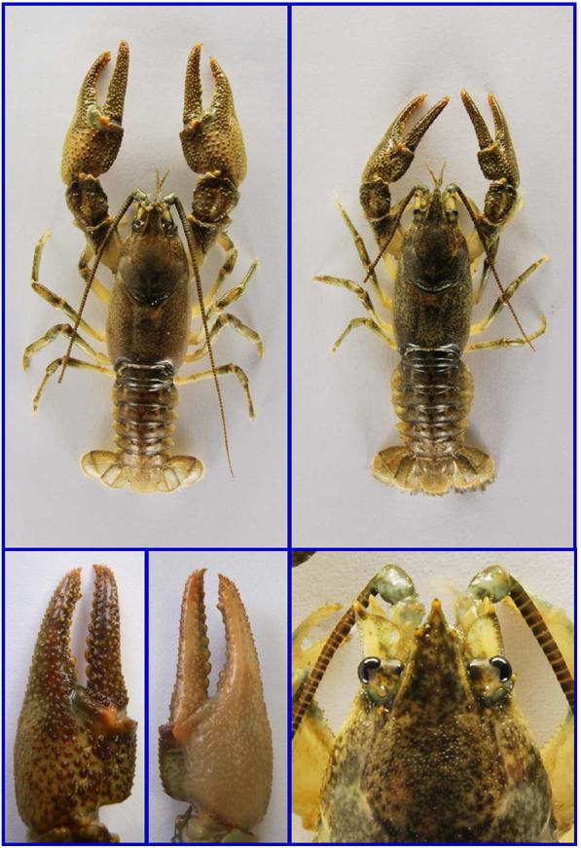
Původní druhy raků v Evropě
Rak kamenáč | Austropotamobius torrentium | Stone crayfish
Popis druhu
velikost a věk
♀ obvykle ↓ 6–9 cm
♂ obvykle ↓ 8–10 cm (12 cm, 55 g)
↑ 10 let
zbarvení
variabilní
hnědé, olivově zelené nebo béžové
hlavohruď
jemně zrnitá
1 pár postorbitálních lišt

Slide 23
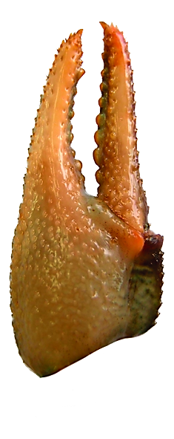
Původní druhy raků v Evropě
Rak kamenáč | Austropotamobius torrentium | Stone crayfish
Popis druhu
rostrum
trojúhelníkovité s hladkými okraji
malý trojúhelníkovitý hrot
klepeta
robustní a velká
na svrchní straně silně hrbolkatá
dva zuby na nepohyblivém prstu, mezi nimiž je mělká prohlubeň

Slide 24
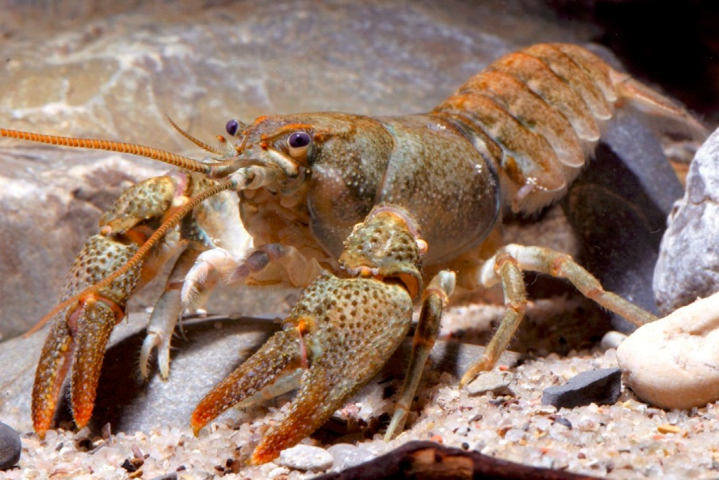
Původní druhy raků v Evropě
Rak kamenáč | Austropotamobius torrentium | Stone crayfish
Životní cyklus
dospělost
3 roky, chladnější lokality 4–5 let
♀ 59–65 mm
páření
obvykle říjen – listopad
plodnost
40–70 (100) vajíček
2.4–3.4 mm
líhnutí
V závislosti na lokalitě
(Květen – polovina července)

Slide 25
Původní druhy raků v Evropě
Rak kamenáč | Austropotamobius torrentium | Stone crayfish
Ekologie
lokality
potoky a malé řeky (horské a podhorské oblasti)
preferuje kamenitý substrát
smíšených či listnatých lesů
vegetace na březích vodních toků
extenzivně obhospodařovaných luk
Při dostatečné saturaci O2 – více než 20°C
(ale 23 °C je limitní)
± tolerantní vůči organickému znečištění vody a zabahnění

Slide 26
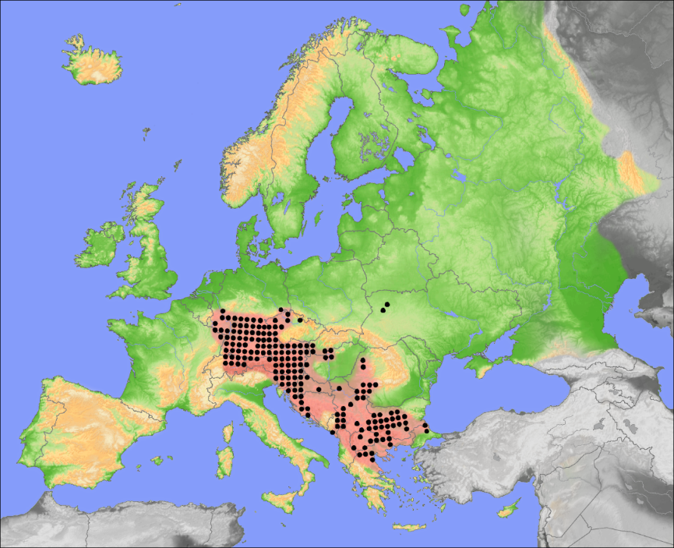
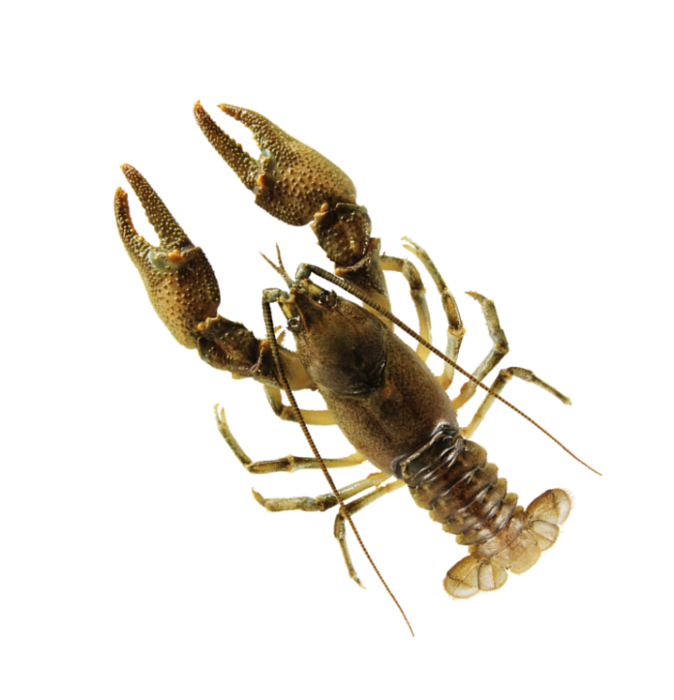
Původní druhy raků v Evropě
Rak kamenáč | Austropotamobius torrentium | Stone crayfish
Rozšíření
Evropa
21 „teritorií“ střední a jihovýchodní Evropy

Slide 27
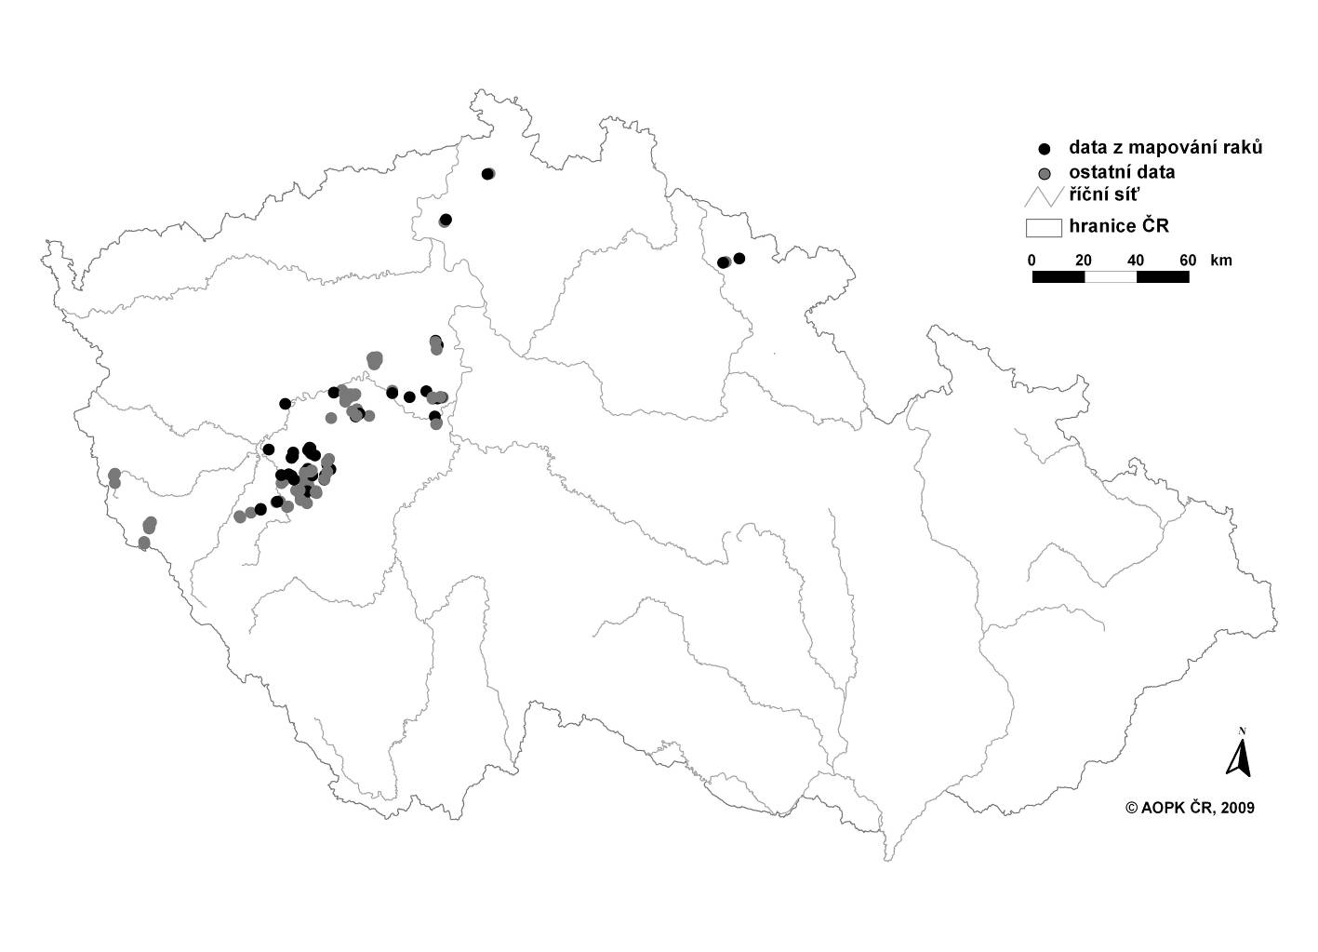
Původní druhy raků v Evropě
Rak kamenáč | Austropotamobius torrentium | Stone crayfish
Rozšíření
ČR
cca 45 lokalit
Úhlava, Radbuza, Úslava, Klabava, Berounka…
(Štambergová and Kučera, 2009)

Slide 28
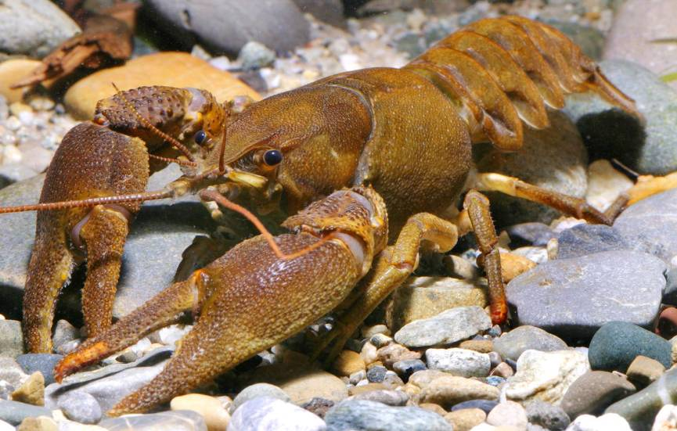
Původní druhy raků v Evropě
Rak bělonohý | Austropotamobius pallipes | White-clawed crayfish
Popis druhu A. pallipes s.l. (A. pallipes a A. fulcisianus)
velikost a věk
obvykle ↓ než 12 cm
↑ 10 let
zbarvení
zpravidla hnědé až olivově hnědé
hlavohruď
hladká
1 pár postorbitálních lišt

Slide 29
Původní druhy raků v Evropě
Rak bělonohý | Austropotamobius pallipes | White-clawed crayfish
Popis druhu
rostrum
u báze široké, různě dlouhý kýl
po stranách hladké
malá trojúhelníkovitá či dlouhá ostrá špička

Slide 30
Původní druhy raků v Evropě
Rak bělonohý | Austropotamobius pallipes | White-clawed crayfish
Popis druhu
klepeta
relativně robustní
na svrchní straně slabě granulovaná
hrbolkatá vnitřní strana prst

Slide 31
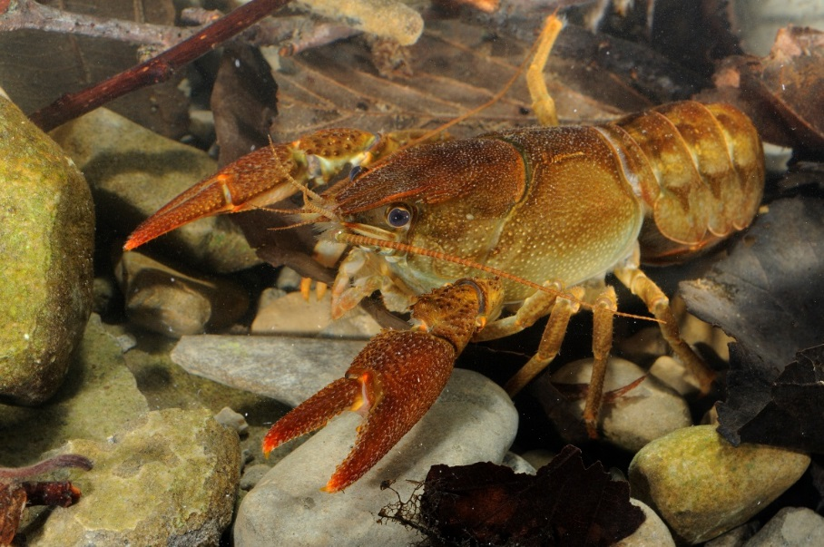
Původní druhy raků v Evropě
Rak bělonohý | Austropotamobius pallipes | White-clawed crayfish
Životní cyklus
dospělost
obvykle 3–4 let (5–6 chladné lokality)
Celková DT 40–55 mm
↑ 10 let
páření
X až XI
teplota ↓ 10 °C
plodnost
50–200 vajíček
2.4–3.4 mm
líhnutí
doba proměnlivá (konec března – začátek srpna)

Slide 32
Původní druhy raků v Evropě
Rak bělonohý | Austropotamobius pallipes | White-clawed crayfish
Ekologie
lokality
tekoucí vody – potoky, řeky, kanály
stojaté vody – jezera, rybníky, zatopené lomy
preferuje vegetaci na březích vodních toků,
kořenové systémy, kameny
toleruje zabahnění a ↓ úkrytů → snaha o vyhrabání
široký rozsah teplot
nižší saturace O2

Slide 33
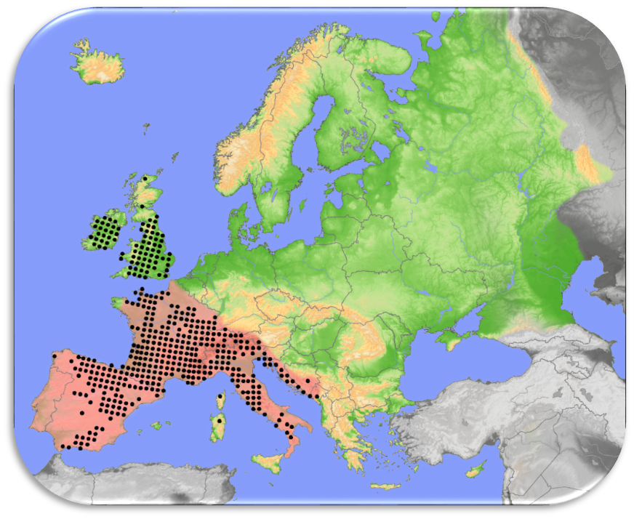
Původní druhy raků v Evropě
Rak bělonohý | Austropotamobius pallipes | White-clawed crayfish
Rozšíření
Evropa
18 „teritorií“ v západní a jihozápadní Evropě

